Slide 1
Муниципальное бюджетное общеобразовательное учреждение города Астрахани "Средняя общеобразовательная школа №57"
«Русско-турецкие войны второй половины XVIII века»
Автор: Фатьянова Л.И.,
учитель истории

Slide 2
Цель работы:
рассмотреть причины и итоги русско-турецких войн 1768-1774гг и 1787 -1791гг в истории России. Показать важность русско-турецких войн во внешней политике России.
Объектом исследования являются события двух екатерининских войн с Турцией.
Предмет исследования: причины и итоги войн.
Задачи:
1. Изучить литературу по данному вопросу.
2. Рассмотреть военные действия войны.
3. Установить причины и итоги войн.
4. Сравнить две русско-турецкие войны.
5. Систематизировать данные, сделать выводы.
Гипотеза: достигла ли Россия тех целей, которые ставила перед собой перед войной.

Slide 3
Содержание:
Введение 3 - 5
1 Причины русско-турецких войн второй половины XVIII веке 4-5
2 Ход войны 7-11
2.1. Военные действия Русско-турецкой войны (1768-1774) 6
2.2. Военные действия Русско-турецкой войны (1787-1791) 7
3 Итоги русско-турецких войн 8-9
Заключение 10-11
Список использованной литературы 15
Приложение 1 16 - 17

Slide 4
Причины Русско-турецкой воины 1768-1774 гг.
русско-турецкие противоречия в Причерноморье;
2. недовольство Турции усилением влияния России в Польше;
3. подстрекательство Турции к войне со стороны Австрии и Франции, незаинтересованных усилением России в Европе

Slide 5
Причины войны Русско-турецкой воины 1787-1791 гг.:
1. стремление России закрепить свое влияние на Черном море;
2. несогласие Турции с присоединением Крыма к России;
3. несогласие Турции с установлением российского протектората над Восточной Грузией

Slide 6
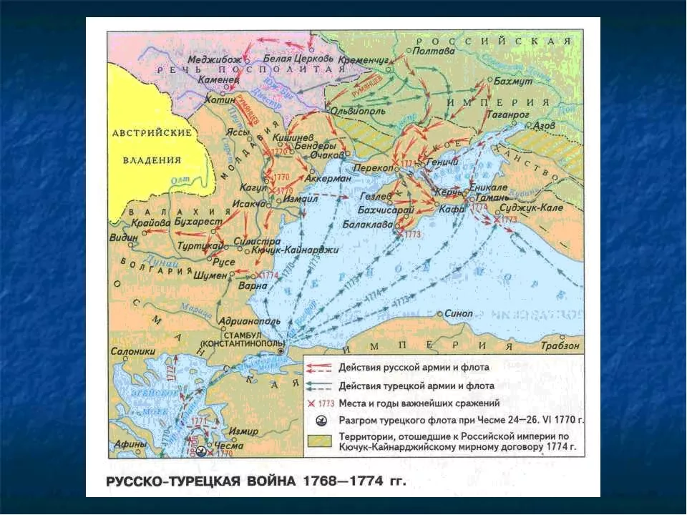
Ходы боевых действий Русско-турецкой воины
1768-1774 гг.:

Slide 7
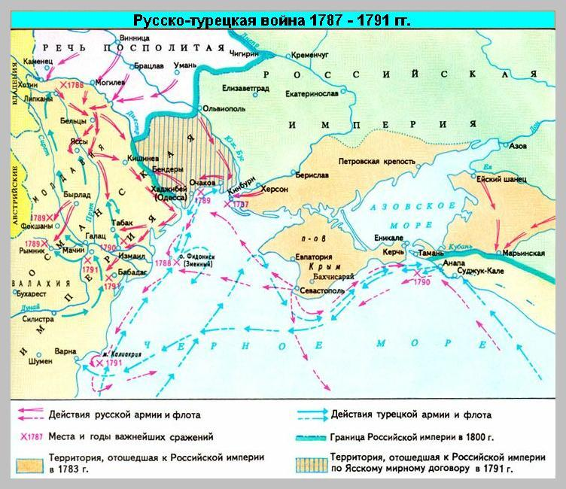
Ходы боевых действий ​ Русско-турецкой воины : 1787-1791 гг.

Slide 8
Итоги Русско-турецкой воины 1768-1774 гг.
1. 1774 г. Кючук - Кайна джирский мир;
2. Россия получила право строить флот на Черном море;
3. свободный проход русских судов по черноморским проливам — Босфору и Дарданеллам;
4. Крым получил независимость от Турции;
5. земли между устьями Днепра и Южного Буга отошли России;
6. к России отошли Керчь, Еникале (Крым);
7. территории Кубани и Кабарды перешли под контроль России

Slide 9
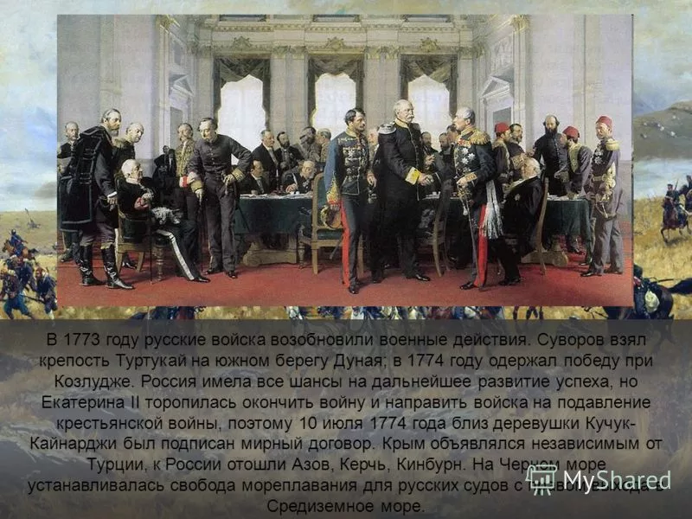
Итоги Русско-турецкой воины 1787-1791 гг.
1. 1791 г. — Ясский мирный договор;
2. подтверждение присоединения к России Крыма и протектората над Восточной Грузией;
3. России отошли земли между Днестром и Южным Бугом;
4. вывод российских войск из Молдавии, Валахии и Бессарабии

Slide 10
СПАСИБО ЗА ВНИМАНИЕ!

